Slide 1
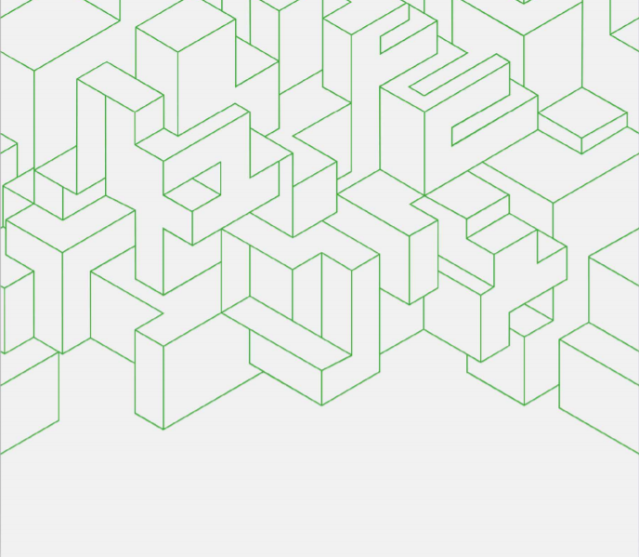

ФЕДЕРАЛЬНОЕ ГОСУДАРСТВЕННОЕ АВТОНОМНОЕ ОБРАЗОВАТЕЛЬНОЕ УЧРЕЖДЕНИЕ ВЫСШЕГО ОБРАЗОВАНИЯ
«САНКТ-ПЕТЕРБУРГСКИЙ ПОЛИТЕХНИЧЕСКИЙ УНИВЕРСИТЕТ ПЕТРА ВЕЛИКОГО»
Адаптивная нейро-нечеткая система
оценки рисков информационной
безопасности организации
Выполнил:
Студент группы 3540901/02001 Бараев Д.Р.
Руководитель:
Доцент К.Т.Н. Бендерская Е.Н.

Slide 2
Постановка задачи
В статье обосновывается важность применения оценки рисков при реализации системы обеспечения информационной безопасности. Рассматриваются наиболее распространенные методики оценки риска и предлагается использовать для этих целей теорию нечеткой логики. Рассматриваются наиболее распространенные методы оптимизации параметров нечетких моделей и обосновываются преимущества применения методов, основанных на использовании нейро-нечетких сетей (ННС). Описывается процесс преобразования элементов нечеткой модели, таких как блок фаззификации, блок базы правил и блок дефаззификации во фрагменты нейронной сети. Результатом данного процесса является нейро-нечеткая сеть, соответствующая нечеткой модели.

Slide 3
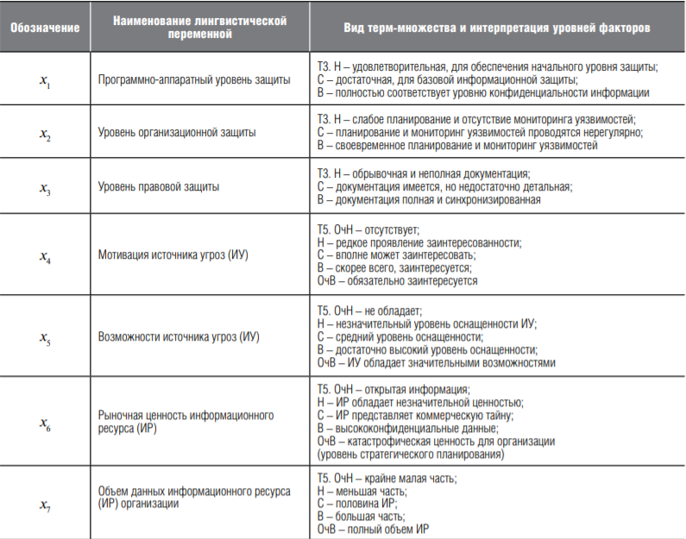
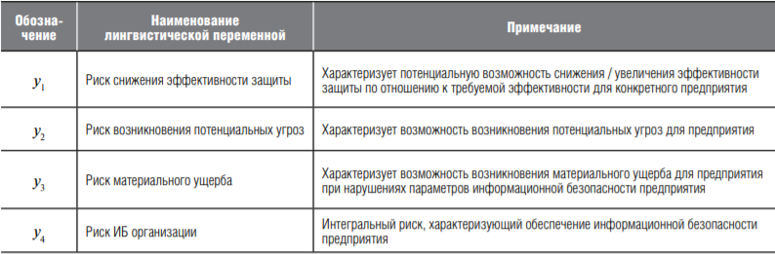
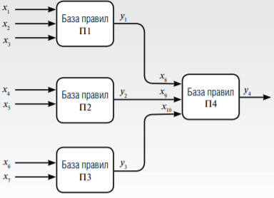
Постановка задачи
Показатели риска информационной безопасности организации
Факторы риска информационной безопасности организации
Структура нечеткой продукционной модели

Slide 4
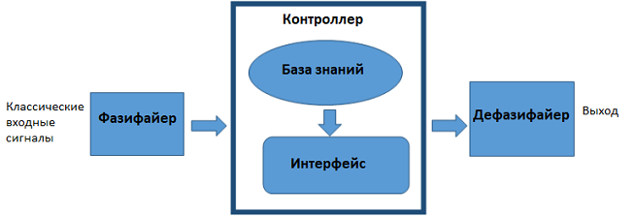
Базовая архитектура нечеткой логической системы

Slide 5
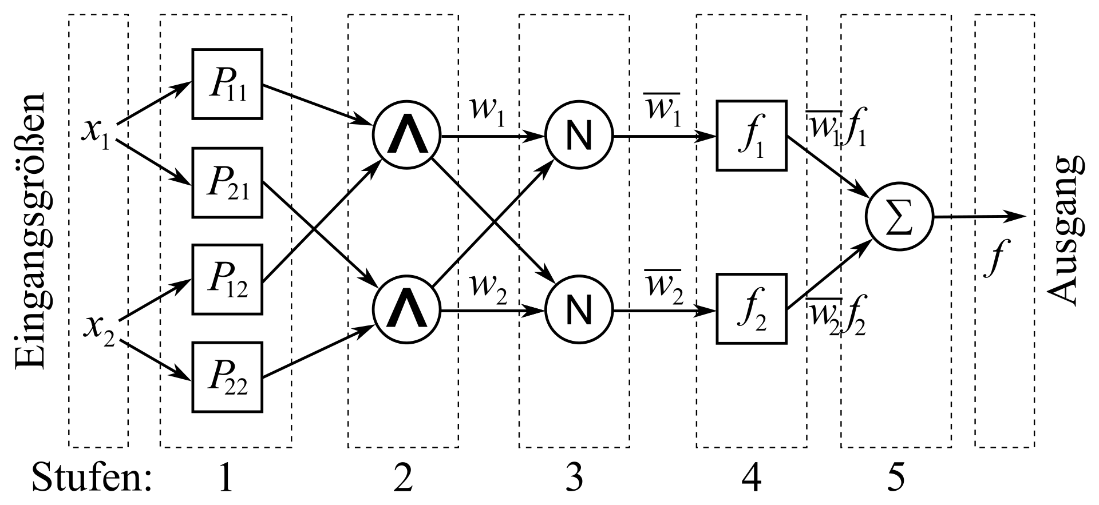
Модель ANFIS
ANFIS считается универсальным оценщиком
Вывод такой системы соответствует набору нечетких правил «если-то» (if-then)
Нейроны 1-го слоя вычисляют функции принадлежности нечётких термов:
Каждый нейрон слоя 2 вычисляет произведение входов. Выход нейрона представляет уровень активации правила.
Слой 3 вычисляет нормированные уровни активации правил.
Слой 4 вычисляет заключения правил.
Слой 5 представлен единственным узлом, вычисляющим сумму своих аргументов. Вычисляется результат нечёткого вывода.

Slide 6
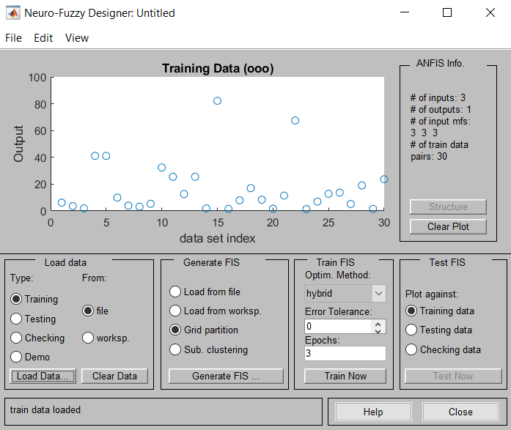
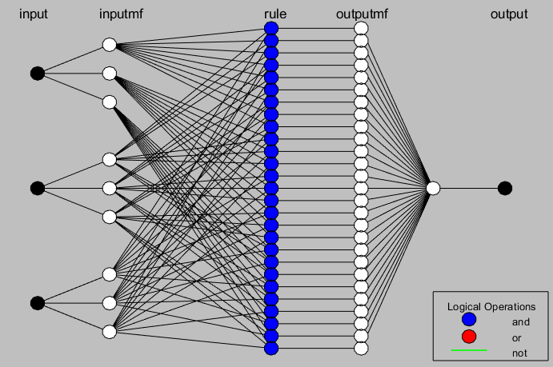
Построение ANFIS в MatLab
Член команды
Спринт

Slide 7
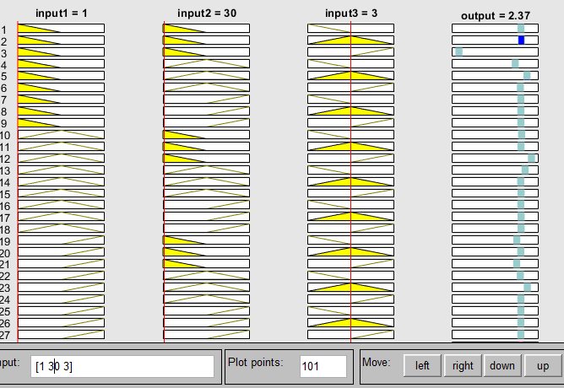
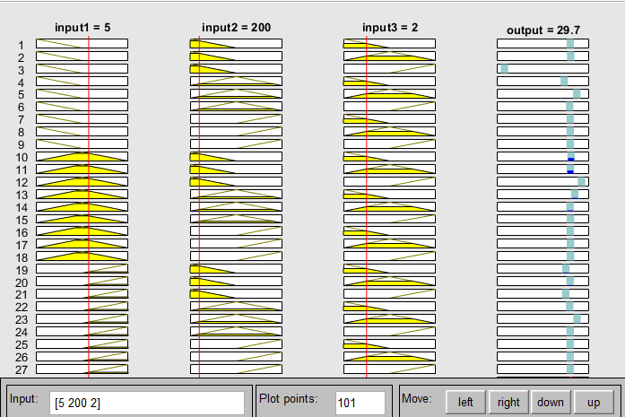
Проверка результатов
Входные данные из обучающей выборки
Экспериментальные данные

Slide 8
Выводы
В ходе работы была рассмотрена и протестирована нейронная сеть на основе системы нечеткого вывода. Модель нейронной сети является не сложной и может построится с помощью стандартных инструментов MatLab. Так же она легко настраиваемая и результаты её работы достаточно точны.
Я выделил несколько плюсов после изучения и использования ANFIS:
Прост в реализации.
Полезна при огромных входных данных.
Универсальный оценщик.
Более быстрая сходимость, чем у обычных нейронных сетей.
Компактная модель.

